Slide 1
AYUNTAMIENTO DE SAN PEDRO TLAQUEPAQUE
GOBIERNO 2018 - 2021
Secretaria General del Ayuntamiento
Dirección de Delegaciones y Agencias Municipales
AGENCIA MUNICIPAL LA CALERILLA
Informe Agosto 2020

Slide 2
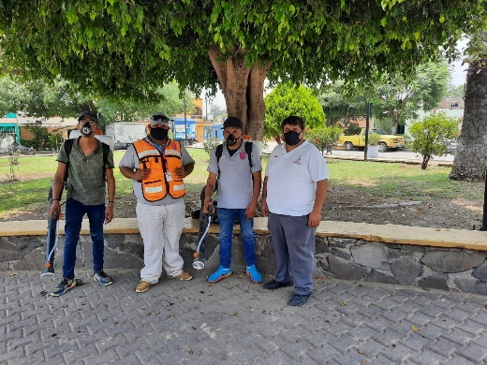
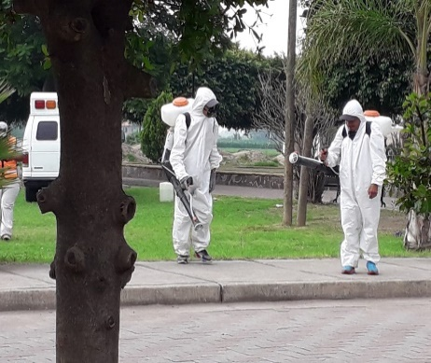
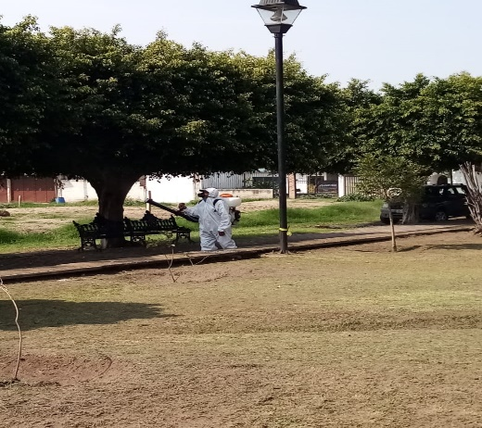
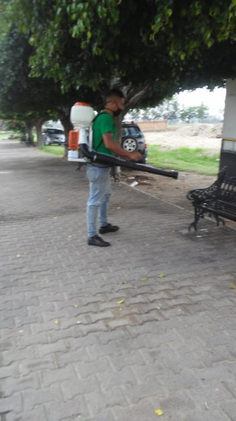
3 Visita a Colonias
Agosto 2020
27 DE JULIO 2020
Personal de la Agencia verifico la realización de los trabajos de fumigación de la Dirección de Aseo Público en las áreas verdes de la plaza

Slide 3
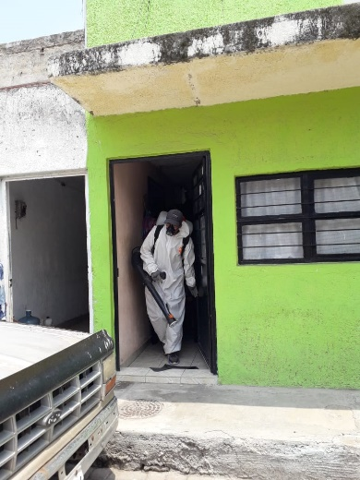
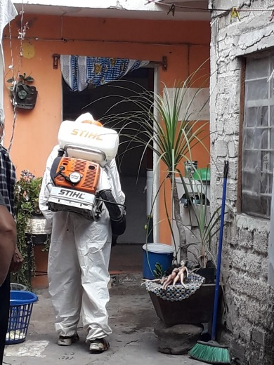
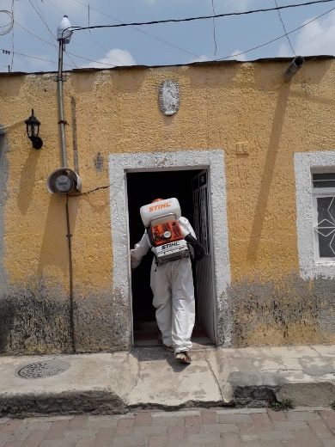
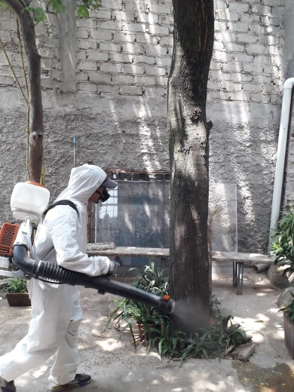
3 Visita a Colonias
Agosto 2020
27 DE JULIO 2020
Personal de la Agencia verifico los trabajos de fumigación contra el dengue en la colonia La Calerilla. Gracias a la Dirección de Aseo Público.

Slide 4
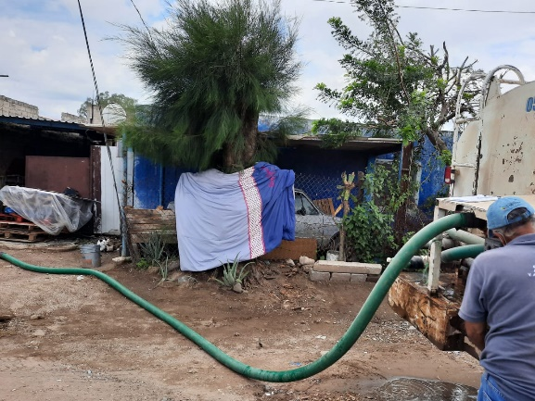
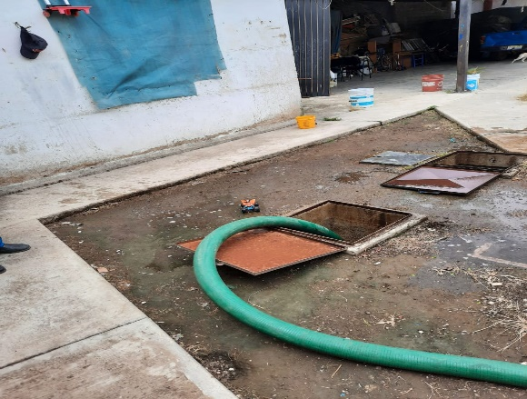
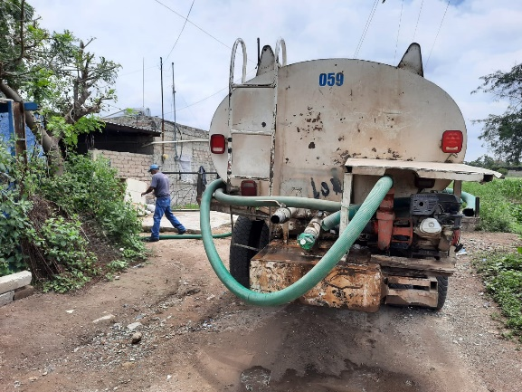
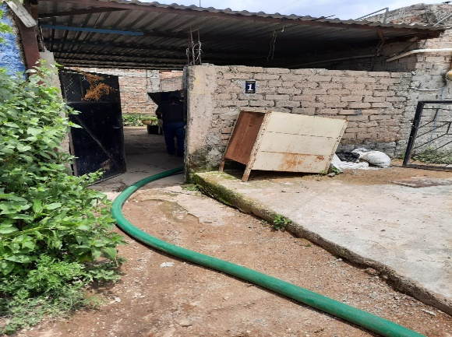
3 Visita a Colonias
Agosto 2020
28 DE JULIO 2020
Personal de la Agencia verifico la realización de los trabajos de la Dirección de Pipas, de los reportes por falta de agua en la calle Prolongación Iturbide, Laureles, La Teja, EL Colomo y La Parcela De Calerilla.Y los días 09 y 15 de Julio.

Slide 5
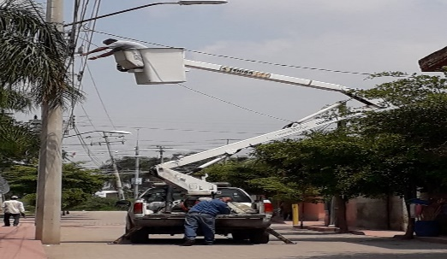
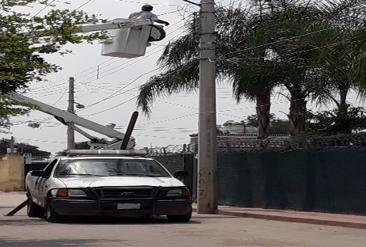
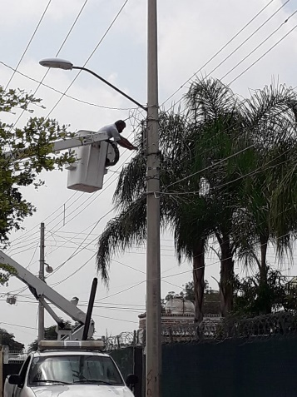
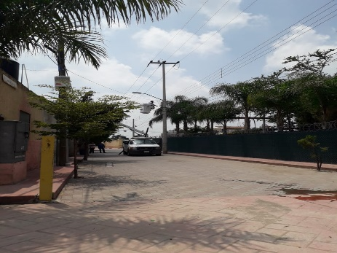
3 Visita a Colonias
Agosto 2020
04 DE AGOSTO 2020
Personal de la Agencia verifico realización de los trabajos de la Dirección de Alumbrado Publico por reportes. Por su atención gracias

Slide 6
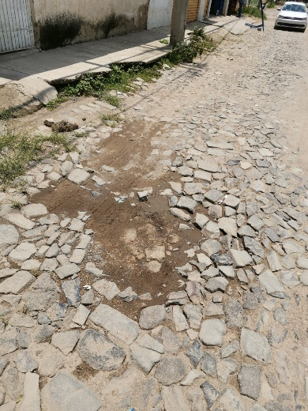
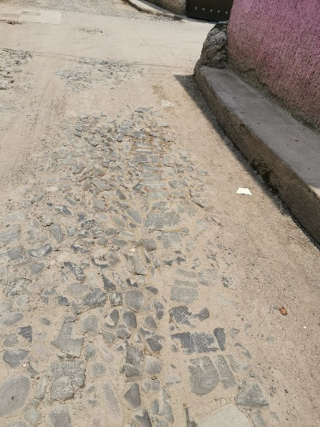
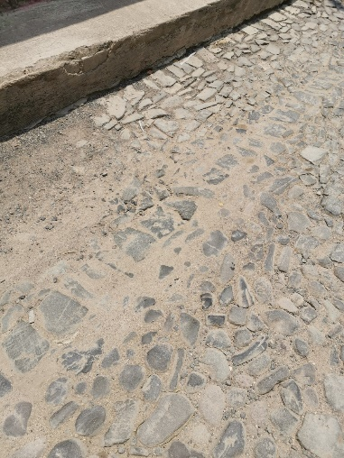
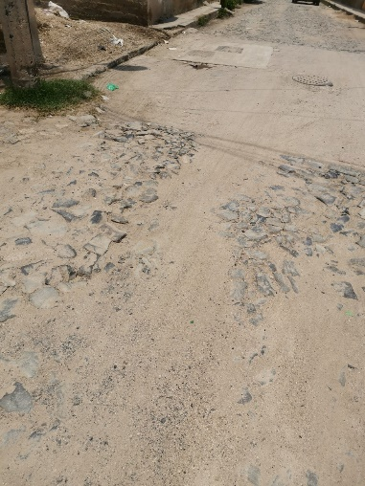
3 Visita a Colonias
Agosto 2020
04 DE AGOSTO 2020
Personal de la Agencia realizó levantamiento para solicitar el bacheo en la colonia La Calerilla.

Slide 7
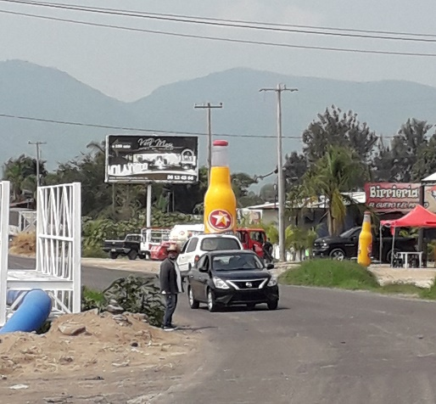
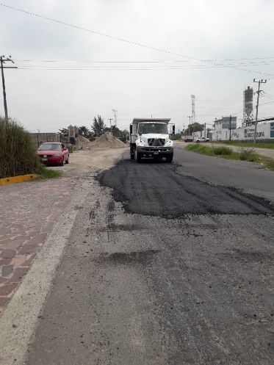
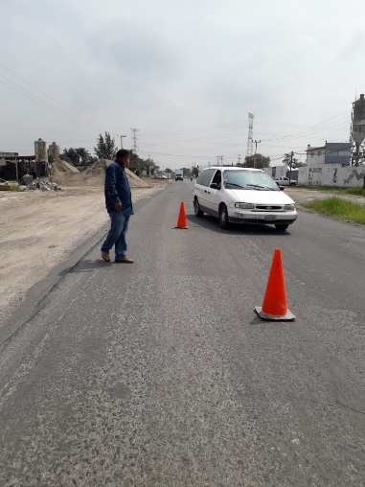
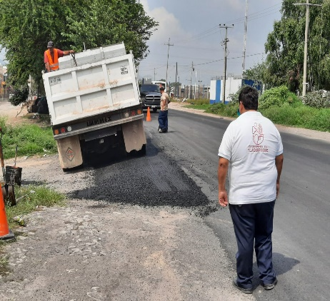
3 Visita a Colonias
Agosto 2020
05 DE AGOSTO 2020
Personal de la Agencia apoyo para el bacheo en la carretera al ingreso de La Calerilla.

Slide 8
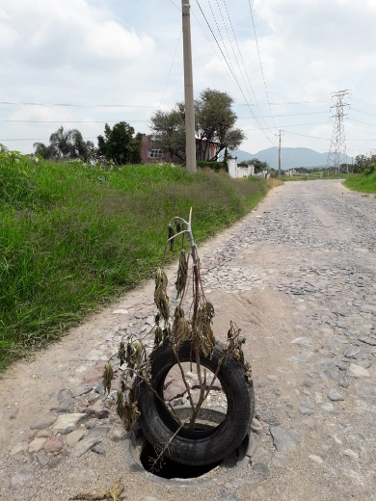
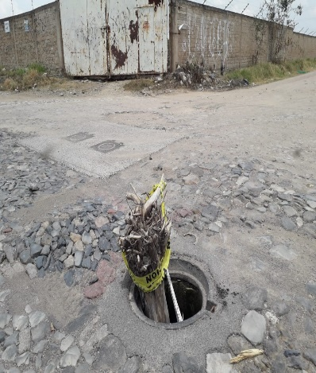
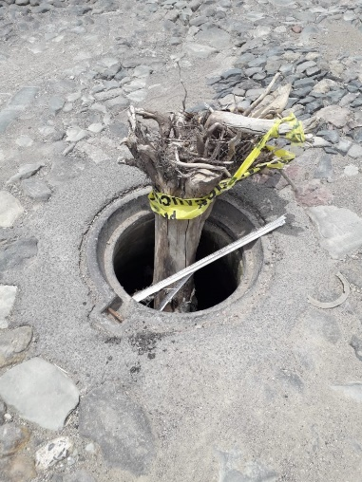
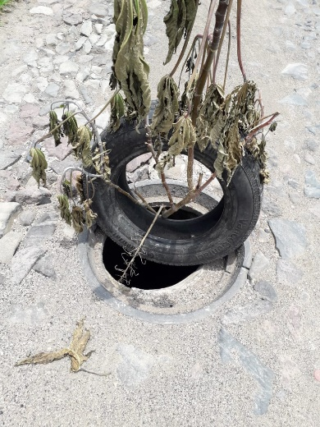
3 Visita a Colonias
Agosto 2020
10 DE AGOSTO 2020
Personal de la Agencia realizo el levantamiento en la colonia Las Pomas encontrando la falta de la tapa del registro del drenaje en Prolongación Colon.

Slide 9
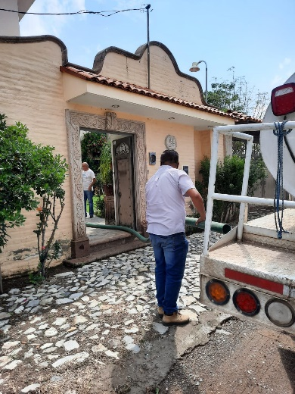
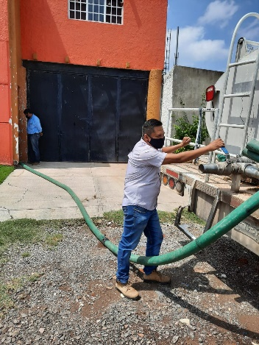
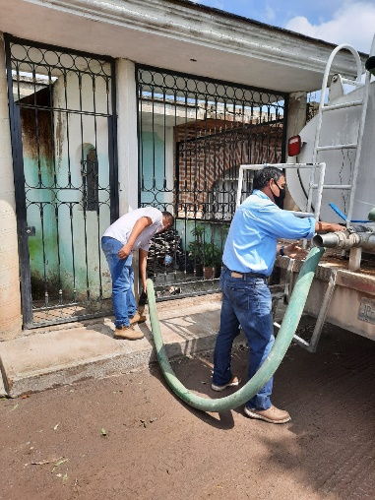
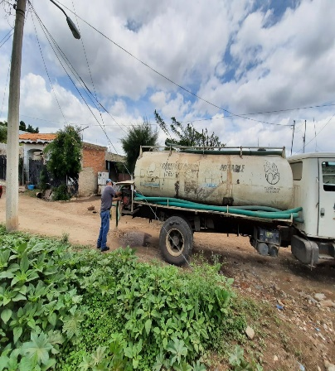
3 Visita a Colonias
Agosto 2020
24 DE AGOSTO 2020
Personal de la Agencia verifico la realización de los trabajos de la Dirección de Pipas, de los reportes por falta de agua en la calle Prolongación Iturbide, Laureles, La Teja y Pinos De Calerilla.

Slide 10
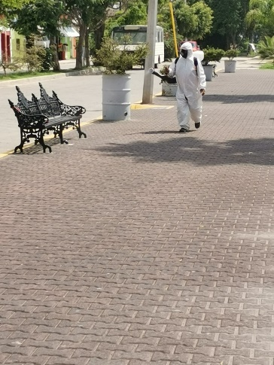
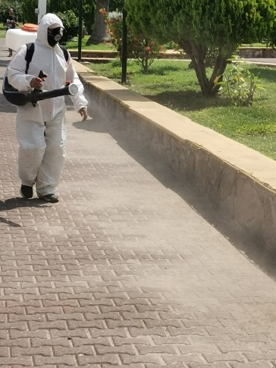
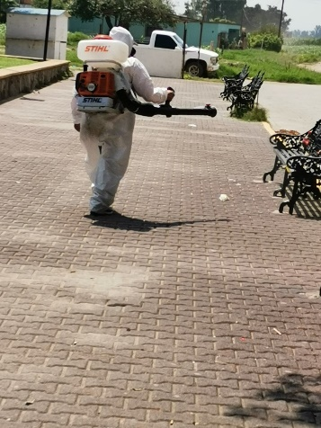
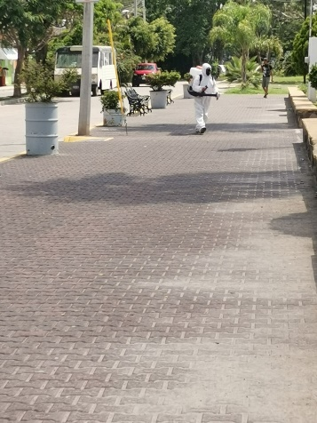
3 Visita a Colonias covid-19
Agosto 2020
07 DE AGOSTO 2020
Personal de la Agencia verifico realización de los trabajos sanitización de la Dirección de Aseo Público en las jardineras de la plaza.

Slide 11
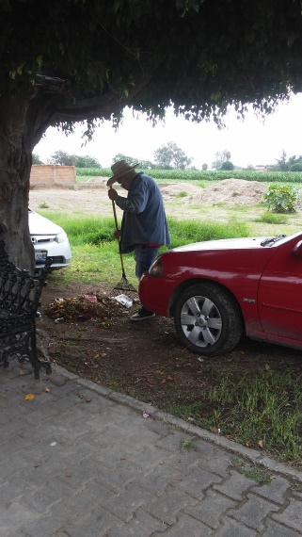
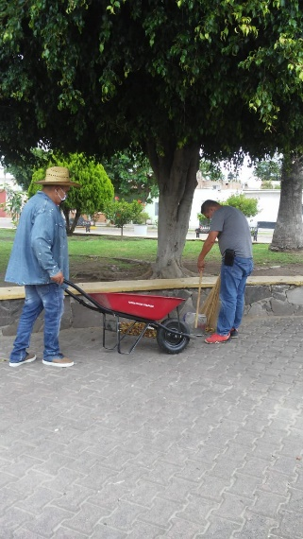
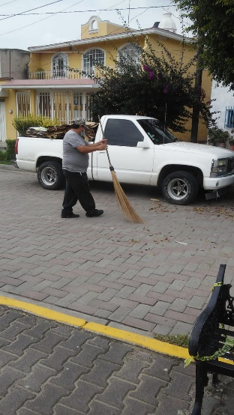
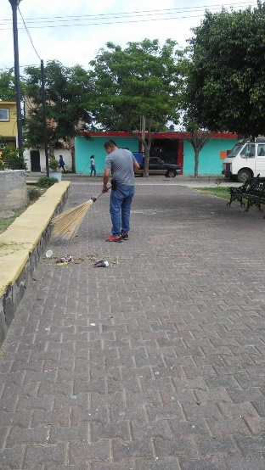
4.- Brigadas de mantenimiento y recuperación de espacios
Agosto 2020
27 DE JULIO 2020
Personal de la Agencia realizó los trabajos y se toman medidas de higiene en la plaza y las jardinera de la plaza como prevención del COVID-19.

Slide 12
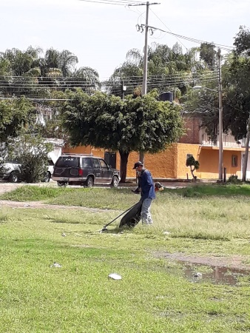
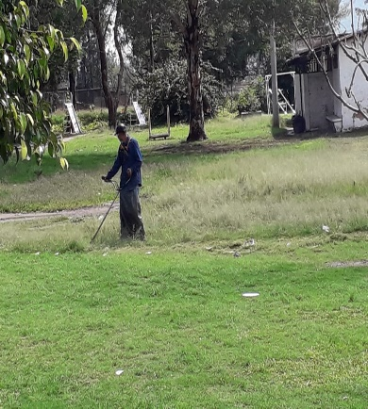
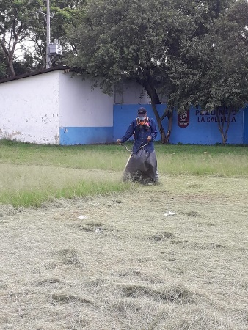
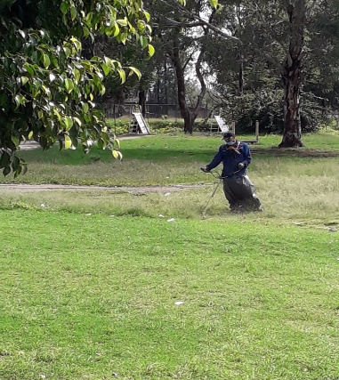
4.- Brigadas de mantenimiento y recuperación de espacios
Agosto 2020
28 DE JULIO 2020
Personal de la Agencia realizó los trabajos poda de maleza en el área de la explanada como prevención del COVID-19.

Slide 13
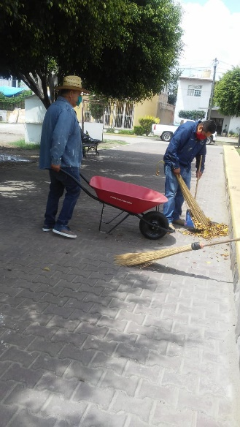
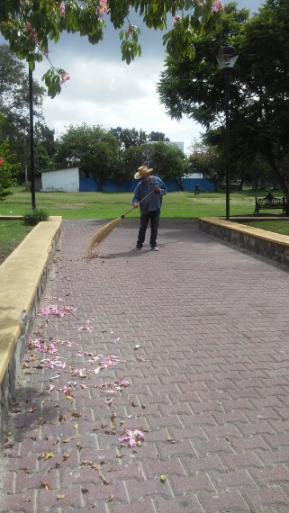
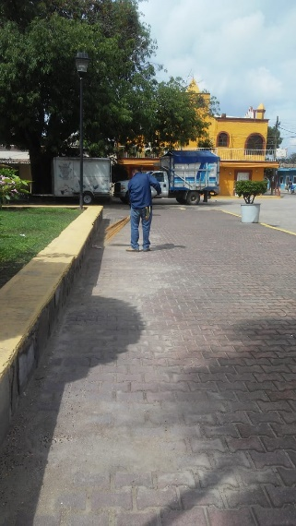
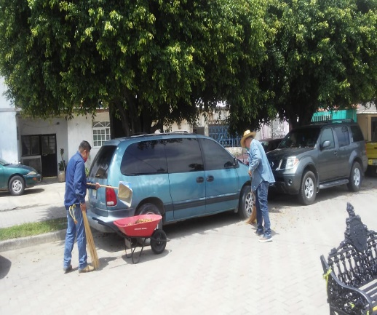
4.- Brigadas de mantenimiento y recuperación de espacios.
Agosto 2020
30 DE JULIO 2020
Personal de la Agencia realizó los trabajos de limpieza y se toman medidas de higiene como prevención del COVID-19 en la plaza.

Slide 14
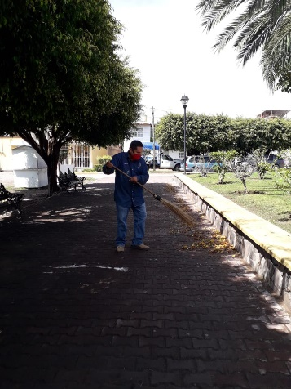
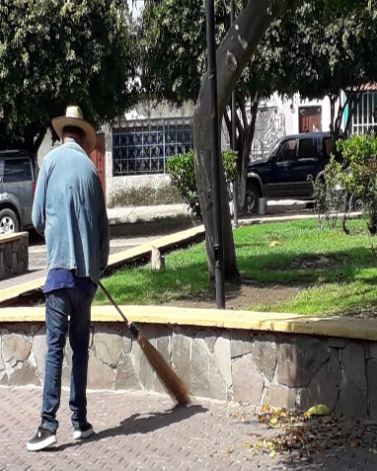
4.- Brigadas de mantenimiento y recuperación de espacios p.
Julio 2020
31 DE JULIO 2020
Personal de la Agencia realizó los trabajos de limpieza en la plaza y en las jardineras como medidas del covid-19.

Slide 15
4.- Brigadas de mantenimiento y recuperación de espacios p.
Agosto 2020
03 DE AGOSTO 2020
Personal de la Agencia realizó los trabajos de limpieza en la plaza de la Calerilla.

Slide 16
4.- Brigadas de mantenimiento y recuperación de espacios p.
Agosto 2020
04 DE AGOSTO 2020
Personal de la Agencia realizó los trabajos de poda y limpieza en el área de la explanada a un costado de la plaza de la Calerilla.

Slide 17
4.- Brigadas de mantenimiento y recuperación de espacios p.
Julio 2020
05 DE AGOSTO 2020
Personal de la Agencia realizó los trabajos de limpieza en el área de la plaza de la Calerilla.

Slide 18
4.- Brigadas de mantenimiento y recuperación de espacios p.
Agosto 2020
10 DE AGOSTO 2020
Personal de la Agencia realizó los trabajos de limpieza en la plaza de la Calerilla.

Slide 19
4.- Brigadas de mantenimiento y recuperación de espacios p.
Agosto 2020
11 DE AGOSTO 2020
Personal de la Agencia realizó los trabajos de limpieza en el área de la plaza de la Calerilla.

Slide 20
4.- Brigadas de mantenimiento y recuperación de espacios p.
Agosto 2020
12 DE AGOSTO 2020
Personal de la Agencia realizó los trabajos de limpieza en el área de la oficinas de esta Agencia de la Calerilla. Gracias al Personal de Agua Potable que atendió el reporte.

Slide 21
4.- Brigadas de mantenimiento y recuperación de espacios p.
Julio 2020
13 DE AGOSTO 2020
Personal de la Agencia realizó los trabajos de limpieza en la plaza de la Calerilla.

Slide 22
4.- Brigadas de mantenimiento y recuperación de espacios p.
Julio 2020
14 DE AGOSTO 2020
Personal de la Agencia realizó los trabajos de limpieza en la plaza de la Calerilla.

Slide 23
4.- Brigadas de mantenimiento y recuperación de espacios p.
Julio 2020
19 DE AGOSTO 2020
Personal de la Agencia realizó los trabajos de poda y limpieza en el área de los juegos de la Calerilla.

Slide 24
4.- Brigadas de mantenimiento y recuperación de espacios p.
Julio 2020
24 DE AGOSTO 2020
Personal de la Agencia realizó los trabajos de limpieza en la plaza de la Calerilla.

Slide 25
4.- Brigadas de mantenimiento y recuperación de espacios p.
Julio 2020
24 DE AGOSTO 2020
Personal de la Agencia realizó los trabajos de limpieza en la plaza de la Calerilla.

Slide 26
6.- Actividades de complementarias y recuperación de espacios públicos.
Agosto 2020
17 DE AGOSTO 2020
Personal de la Agencia realizó los trabajos de limpieza en apoyo a la coordinación de Delegaciones y Agencias en la Colonia las Juntas.

Slide 27
6.- Actividades de complementarias y recuperación de espacios públicos.
Agosto 2020
18 DE AGOSTO 2020
Personal de la Agencia realizó los trabajos de pintura en apoyo a la coordinación de Delegaciones y Agencias en la Delegación de San Martin.

Slide 28
7.- Actividades Administrativas
Agosto 2020
ATENCION CIUDADANA
Se dan Constancias de Domicilio, Se Atendieron Reportes, Se dio Asesoría, Además de poner Gel Anti-Bacterial a los usuarios.

